Slide 1
عملية البناء الضوئي تفاعلات الضوء Photosynthesis Light-Dependent Reactions

Slide 2
أهداف دراسة البناء الضوئي
١- التعرف على عملية البناء الضوئي وأهميتها للكائنات الحية؟
٢-التعرف على طبيعةالضوء ودوره في العملية؟
٣-أين تحدث العملية وماهو دور الصبغات النباتية فيها؟
٤-ماهي التفاعلات الرئيسة التي تتم العملية بواسطتها؟
٥-كيف يتم تحويل الطاقة الضوئية الى طاقة كيميائية وماهو دور الإلكترونات في ذلك؟
٦-كيف يتم تثبيت غاز ثنائي أوكسيد الكربون وتحويله الى مركبات عضوية معقدة؟
٧-لماذا تختلف النباتات في آليات تثبيت ثنائي أوكسيد الكربون وكيف يحدث هذا الاختلاف؟

Slide 3
البناء الضوئي
تعتمد الحياة على الأرض على الطاقة المستمدة من الشمس ، وعملية البناء الضوئي هي العملية الوحيدة التي يمكن لها ان تستفيد من هذه الطاقة.ويعني مصطلح بناء ضوئي بناء باستعمال الضوء اذ ان الكائنات التي تؤدي العملية تستخدم الطاقة الشمسية لبناء مركبات عضوية وان الطاقة المخزونة في تلك الجزيئات يمكن ان تستغل فيما بعد لتسهيل العمليات الحيوية في النبات كما انها تستثمر من قبل الكائنات الاخرى.
إن عناصر البناء الضوئي معروفة ومتوفرة في البيئة وهي الماء وثنائي أوكسيد الكربون وبمساعدة الضوء والكلوروفيل وفق المعادلة:

Slide 4
Photosynthesis: An Overview
The net overall equation for photosynthesis is:
Photosynthesis occurs in 2 “stages”:
The Light Reactions (or Light-Dependent Reactions)
The Calvin Cycle (or Calvin-Benson Cycle or Dark Reactions or Light-Independent Reactions)
6 CO₂ + 6 H₂O C₆H₁₂O₆ + 6 O₂
light
Is photosynthesis an ENDERGONIC or EXERGONIC reaction?
Notes:
Photosynthesis is an endergonic reaction because it requires an input of energy to occur; that energy comes in the form of light.
This is a review from the previous PowerPoint, to activate students’ prior knowledge.

Slide 5
AN OVERVIEW OF PHOTOSYNTHESIS
Photosynthesis is the process by which autotrophic organisms use light energy to make sugar and oxygen gas from carbon dioxide and water
Carbon dioxide
Water
Glucose
Oxygen gas
PHOTOSYNTHESIS

Slide 6
Photosynthesis: An Overview
To follow the energy in photosynthesis,
Light
Reactions
light
Calvin
Cycle
Organic compounds (carbs)
light
ATP
NADPH
thylakoids
stroma
Notes:
It cannot be overemphasized that energy is not MADE, but is instead transformed through the processes of photosynthesis and cellular respiration. Each of the “boxes” (light/ATP & NADPH/organic compounds) contains energy, but in a different form. Photosynthesis is a process that converts energy from an “un-usable form” (light) into a “usable form” (organic compounds), and requires an intermediate step (ATP/NADPH).
This is a review from the previous PowerPoint, to activate students’ prior knowledge.

Slide 7
الضوءLight
ضوء الشمس هو مصدر الطاقة على الأرض إذ إن مجمل الطاقة متأتية من عملية البناء الضوئي التي تستثمر هذه الطاقة الضوئية وتحولها إلى طاقة كيميائية ضمن مركبات عضوية معقدة كالكربوهيدرات. والضوء هو عبارة عن موجات كهرومغناطيسية Electromagnetic waves والتي تتألف من جسيمات تسمى ضوئيات أو فوتونات أو كمات photons or quanta وتختلف طاقة هذه الجسيمات باختلاف طول الموجة الضوئية وهذه الطاقة هي التي تحدد لون الضوء وتقاس الطاقة من العلاقة:
E=hv
وتمثل Eطاقة الجسيم الضوئي vتردد الإشعاع hثابت بلانك

Slide 8
كما يقاس التردد وفق المعادلة:
V= C/ƛ
للفوتون الطول ألموجيƛتمثل سرعة الضوء c
لذا فان طاقة الفوتون تحسب وفق المعادلة السابقة وبما إن سرعة الضوء وثابت بلانك قيم ثابتة لذا فان طاقة الفوتون تعتمد على الطول ألموجي وتكون العلاقة عكسية بين الطول ألموجي والطاقة.
أن الإشعاع الشمسي هو جزء من الطيف الكهرومغناطيسي الذي يقسم إلى مناطق حسب الطول ألموجي مثل الأشعة الكونية وأشعة كاما والسينية وفوق البنفسجية والضوء المرئي وتحت الحمراء والموجات الدقيقة وموجات الراديو.وتستثمر عملية البناء الضوئي جزء من الطيف في منطقة الضوء المرئي إذ يقوم الضوء بتحفيز الالكترونات إلى مدار أعلى دون آن يضر الخلية ثم تقوم صبغات البناء الضوئي

Slide 9
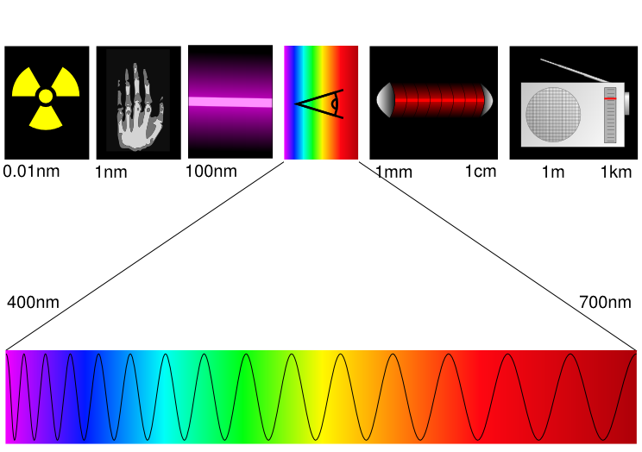
Electromagnetic Spectrum and Visible Light
Gamma rays
Infrared & Microwaves
X-rays
UV
Radio waves
Visible light
Wavelength (nm)

Slide 10
بامتصاص جزء من الطيف الضوئي بين 400-800 نانوميتر تقريبا كما إن الطاقة الممتصة من قبل الصبغات المساعدة تصل إلى مركز التفاعل لعملية البناء الضوئي كما سنوضح ذلك لاحقا.
إن امتصاص الضوء الأزرق يثير الكلوروفيل إلى مستوى طاقة اعلي من امتصاص الضوء الأحمر(لماذا؟) وتكون جزيئة الكلوروفيل غير مستقرة وتعطي طاقتها الى الوسط المحيط كحرارةوينتقل الى المستوى الطاقي الاقل اذ يبقى مستقرا لفترة وجيزة وعند وصوله الى هذه الحالة فهنالك عدة مسارات محتملة للتخلص من طاقته الزائدة(ماهي هذه المسارات؟).

Slide 11
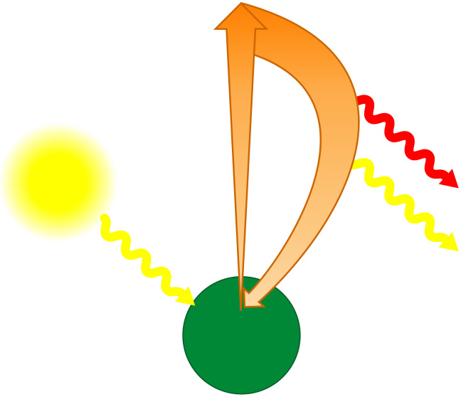
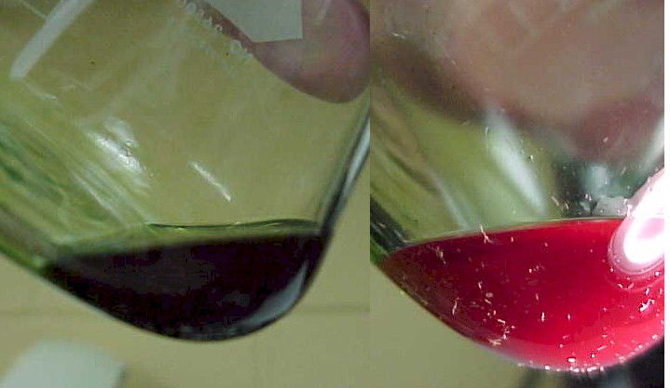
Excitation of chlorophyll in a chloroplast
Loss of energy due to heat causes the photons of light to be less energetic.
Less energy translates into longer wavelength.
Energy = (Planck’s constant) x (velocity of light)/(wavelength of light)
Transition toward the red end of the visible spectrum.
e⁻
e⁻
Excited
state
2
Heat
Light
Light
(fluorescence)
Photon
Ground
state
Chlorophyll
molecule
(a) Absorption of a photon
(b) fluorescence of isolated chlorophyll in solution

Slide 12
أسئلة
س١/ اختر العبارة الصحيحة
١- الضوء عبارة عن موجات:١- كهربائية.٢- مغناطيسية. ٣-كهرومغناطيسة.
س٢/ اكمل الفراغات التالية
١-تعتمد طاقة الموجات الضوئية على …………………
٢-تمتص صبغات البناء الضوئي الموجات الضوئية بين ……………
٣- تسمى الجسيمات التي تتكون منها الموجات الضوئية ب…………

